Slide 1




VR Security trainer — VR-тренажёр с элементами геймификации для моделирования кибератак и обучения сотрудников корпоративного сектора основам информационной безопасности
Тарпанов кирилл вадимович, Улгту
+79370301390

Slide 2
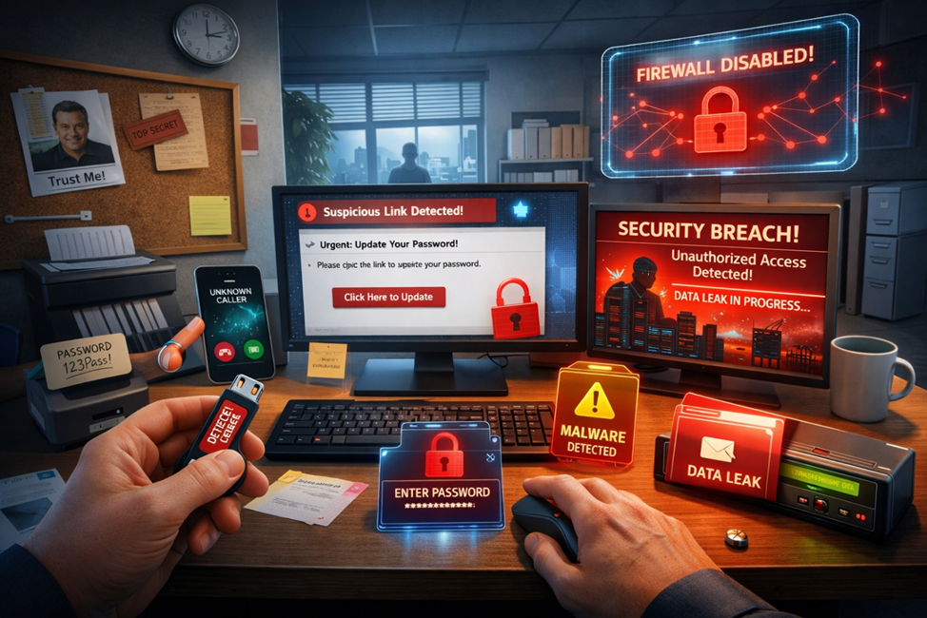
Проблема
До 68% инцидентов ИБ связаны с человеческим фактором¹
Сотрудники не понимают реальных последствий кибератак
Инструктажи и онлайн-курсы не формируют практических навыков
Ошибки сотрудников → утечки данных, финансовые потери, репутационные риски
1 - https://www.verizon.com/business/resources/reports/dbir/

Slide 3

Как решается сейчас
Онлайн-курсы и лекции
Тестирование знаний
Имитационные рассылки (фишинг-тесты)
Тренажёры без иммерсивной среды

Slide 4

Почему существующие решения хуже
Нет эффекта «погружения» → слабое запоминание
Отсутствие стресса и реалистичности
Ограниченные сценарии атак
Низкая вовлечённость сотрудников
Зарубежные решения — дорогие и плохо локализованы

Slide 5



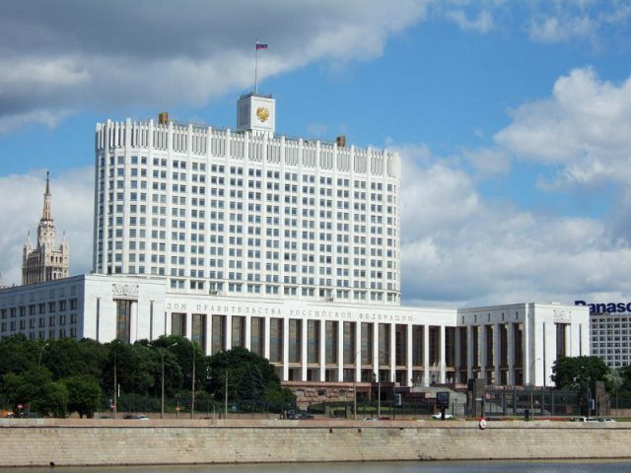
Где проблема наиболее выражена
Промышленные и критические объекты
Корпоративный сектор (банки, IT, ритейл)
Образовательные организации
Государственные учреждения

Slide 6

Масштаб проблемы
Рост кибератак ежегодно - в 2024 году было зафиксировано более 893 млн попыток фишинговых атак по всему миру¹
Практически все компании с цифровой инфраструктурой подвержены рискам
1 - https://www.kaspersky.com/about/press-releases/kaspersky-reports-nearly-900-million-phishing-attempts-in-2024-as-cyber-threats-increase

Slide 7

Экономические потери
Потери включают:
  простой систем
  утечку данных
  репутационный ущерб
Высокая стоимость утечек данных (~4,45 млн $)¹
Ошибки сотрудников — ключевой источник этих потерь
1 - https://www.ibm.com/reports/data-breach?regionCode=us&languageCode=en&contactmodule=true&cm-history=us-en

Slide 8
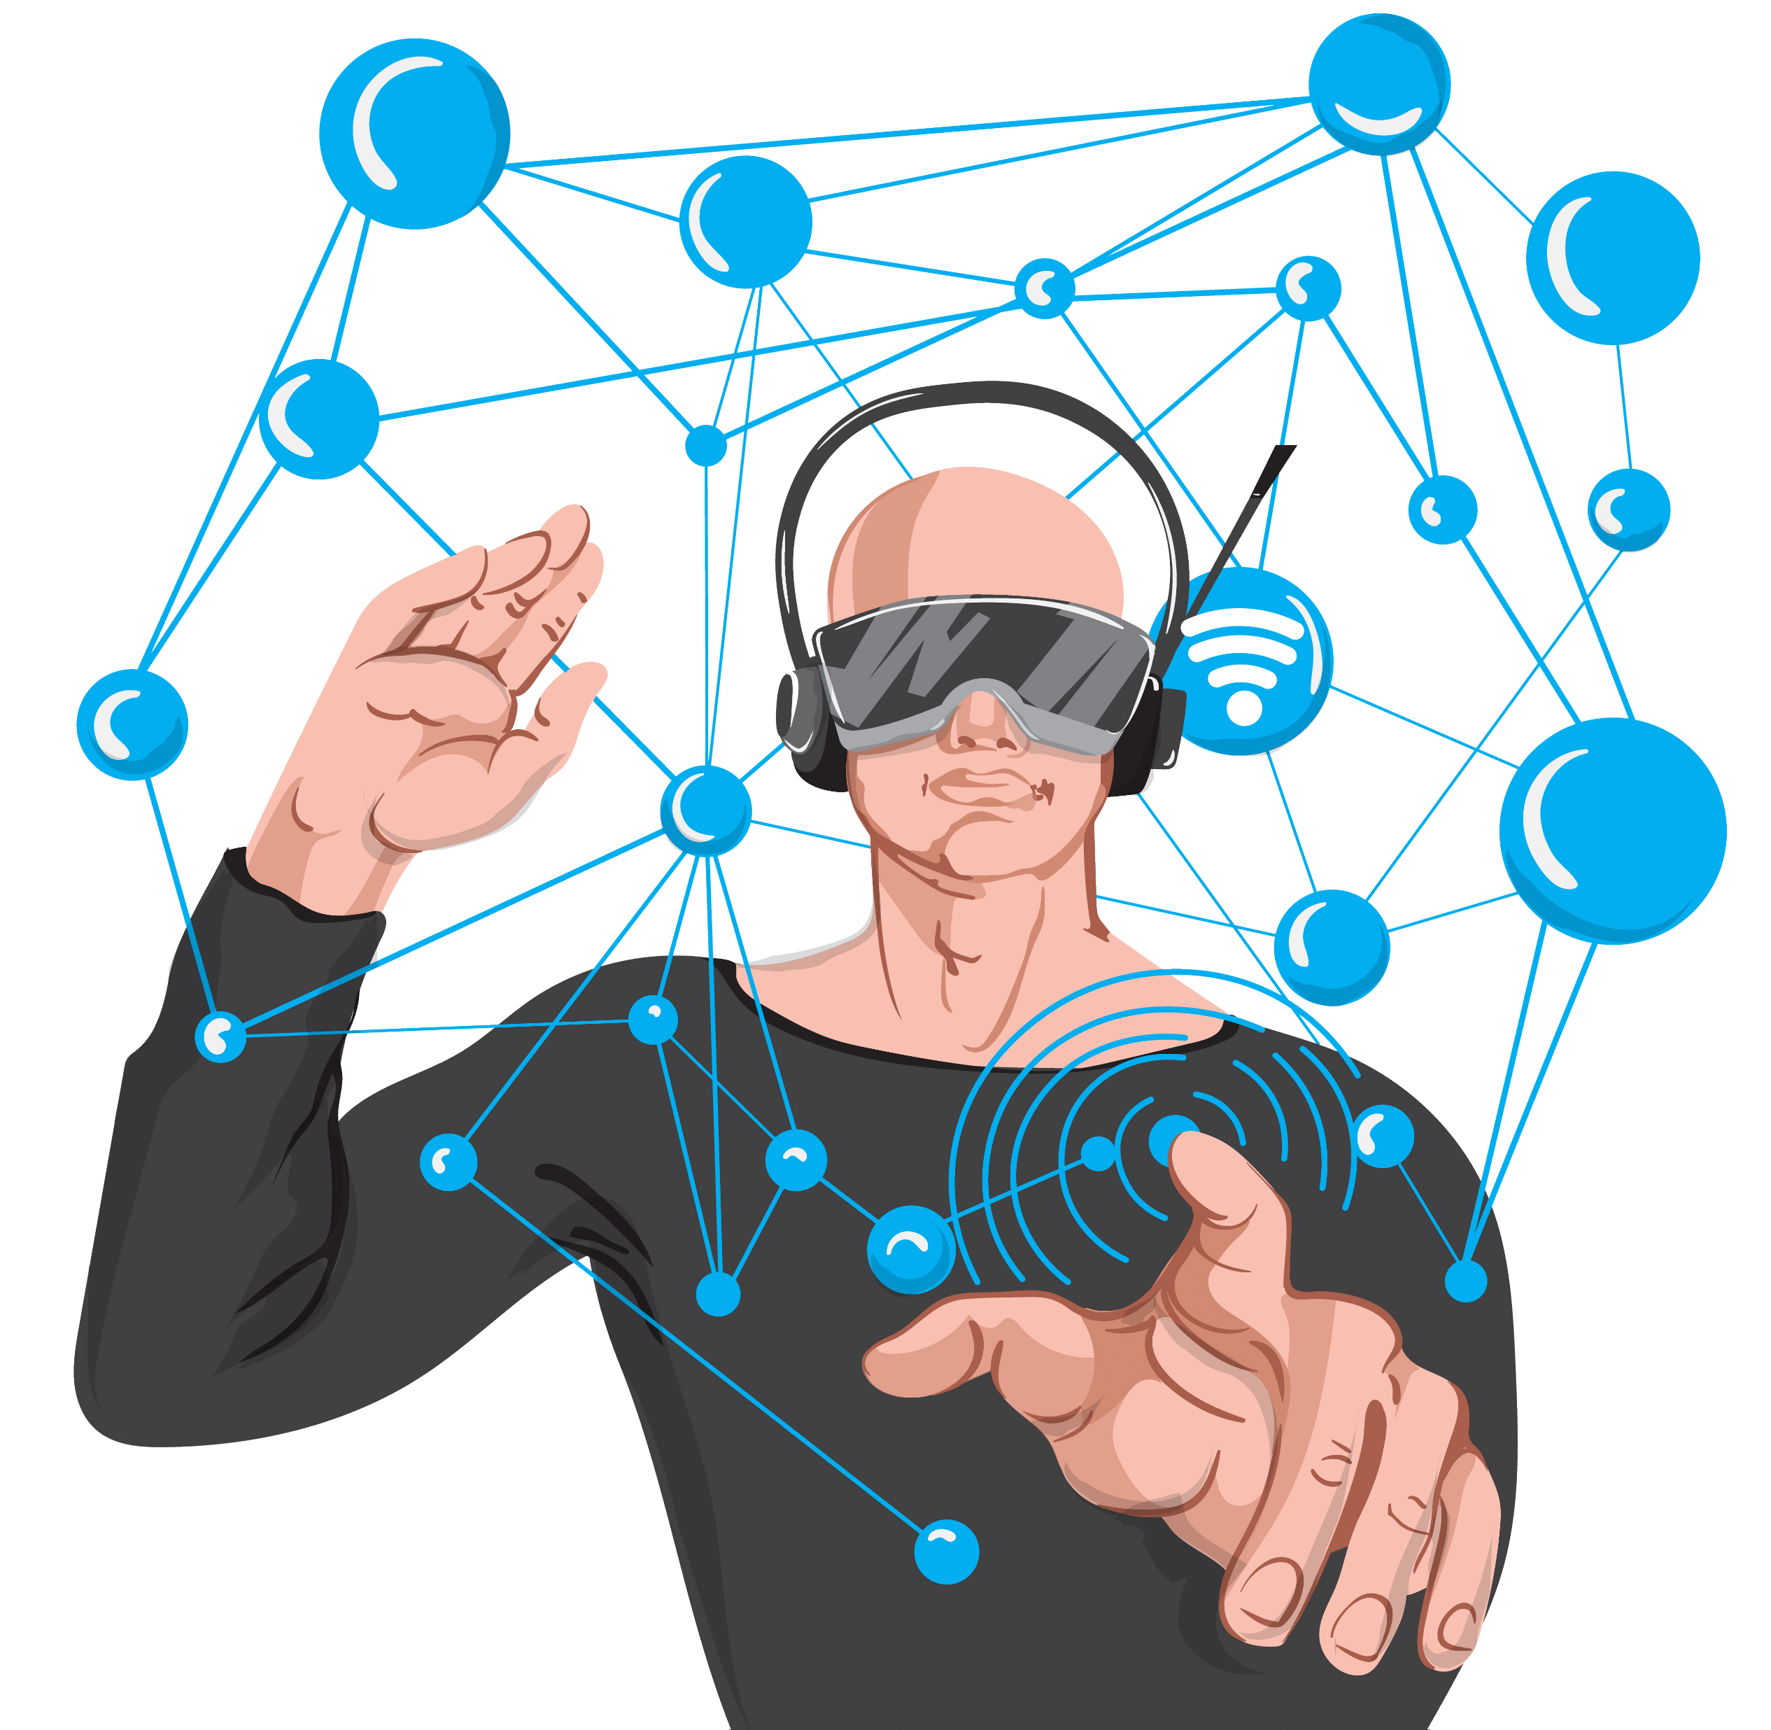
РЕШЕНИЕ
VR-тренажёр для обучения сотрудников кибербезопасности

Slide 9
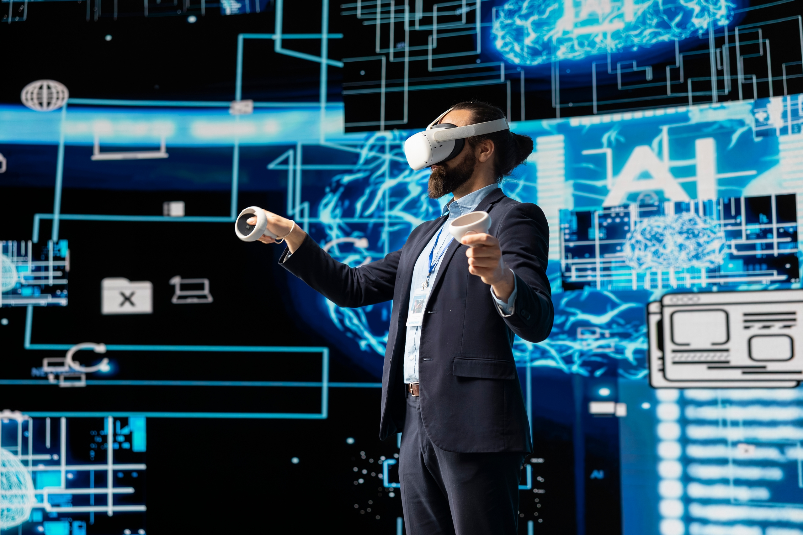
Как это работает
Пользователь погружается в VR-сценарий
Сталкивается с кибератакой (фишинг, социнженерия и др.)
Принимает решения в реальном времени
Получает оценку и рекомендации

Slide 10

Текущие и целевые параметры
Сейчас
Цель
теоретическое обучение
низкая вовлечённость
практическое обучение
повышение запоминаемости
формирование навыков

Slide 11

Экономический эффект
Снижение числа инцидентов
Сокращение затрат на ликвидацию атак
Повышение эффективности обучения сотрудников
Снижение рисков утечек данных

Slide 12
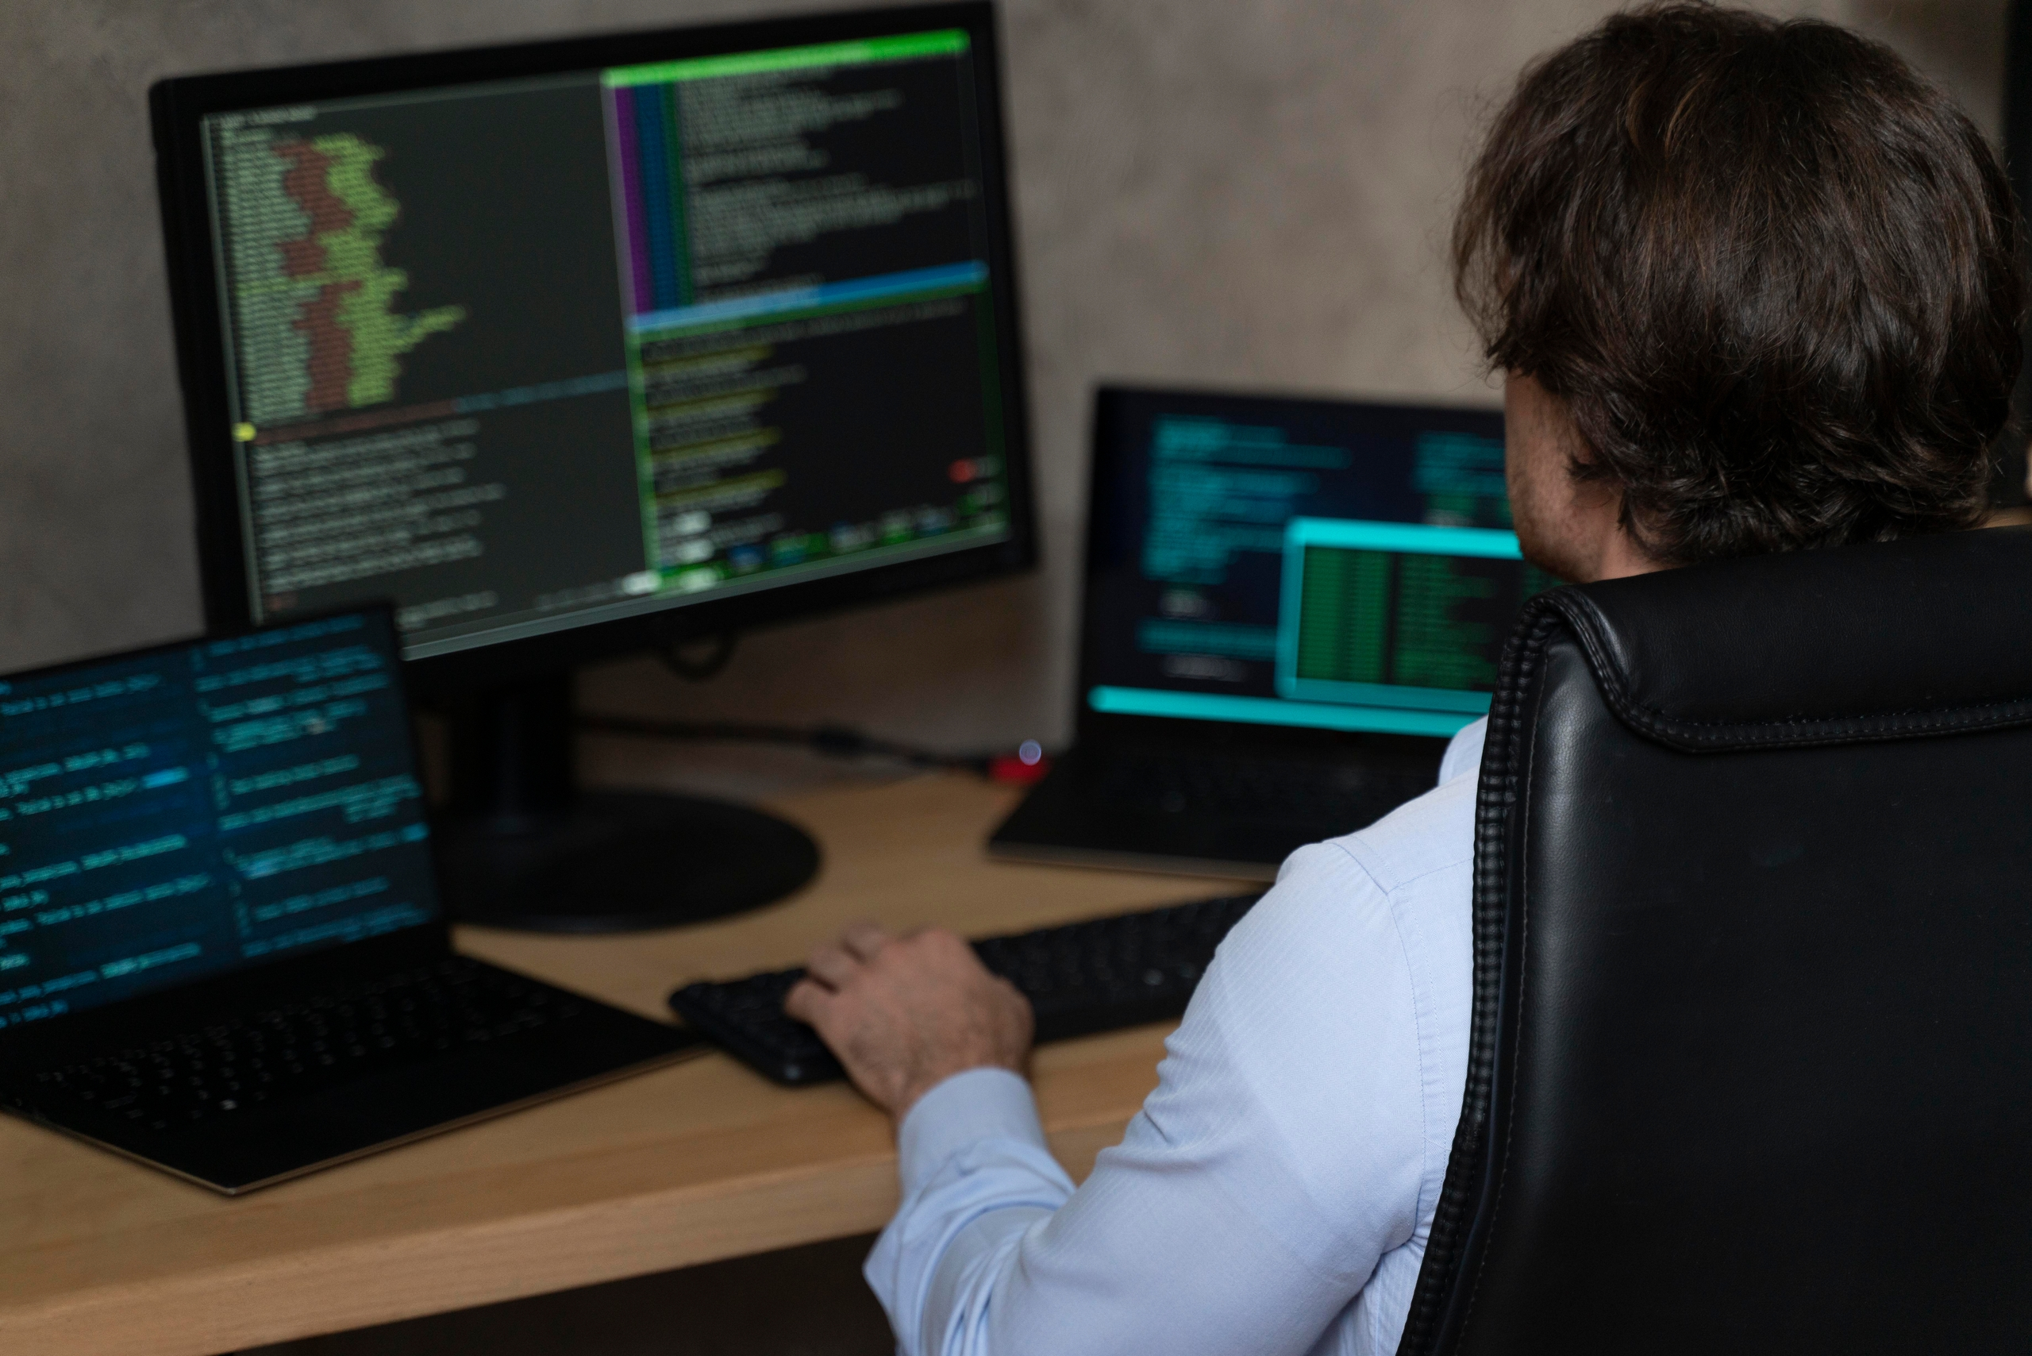
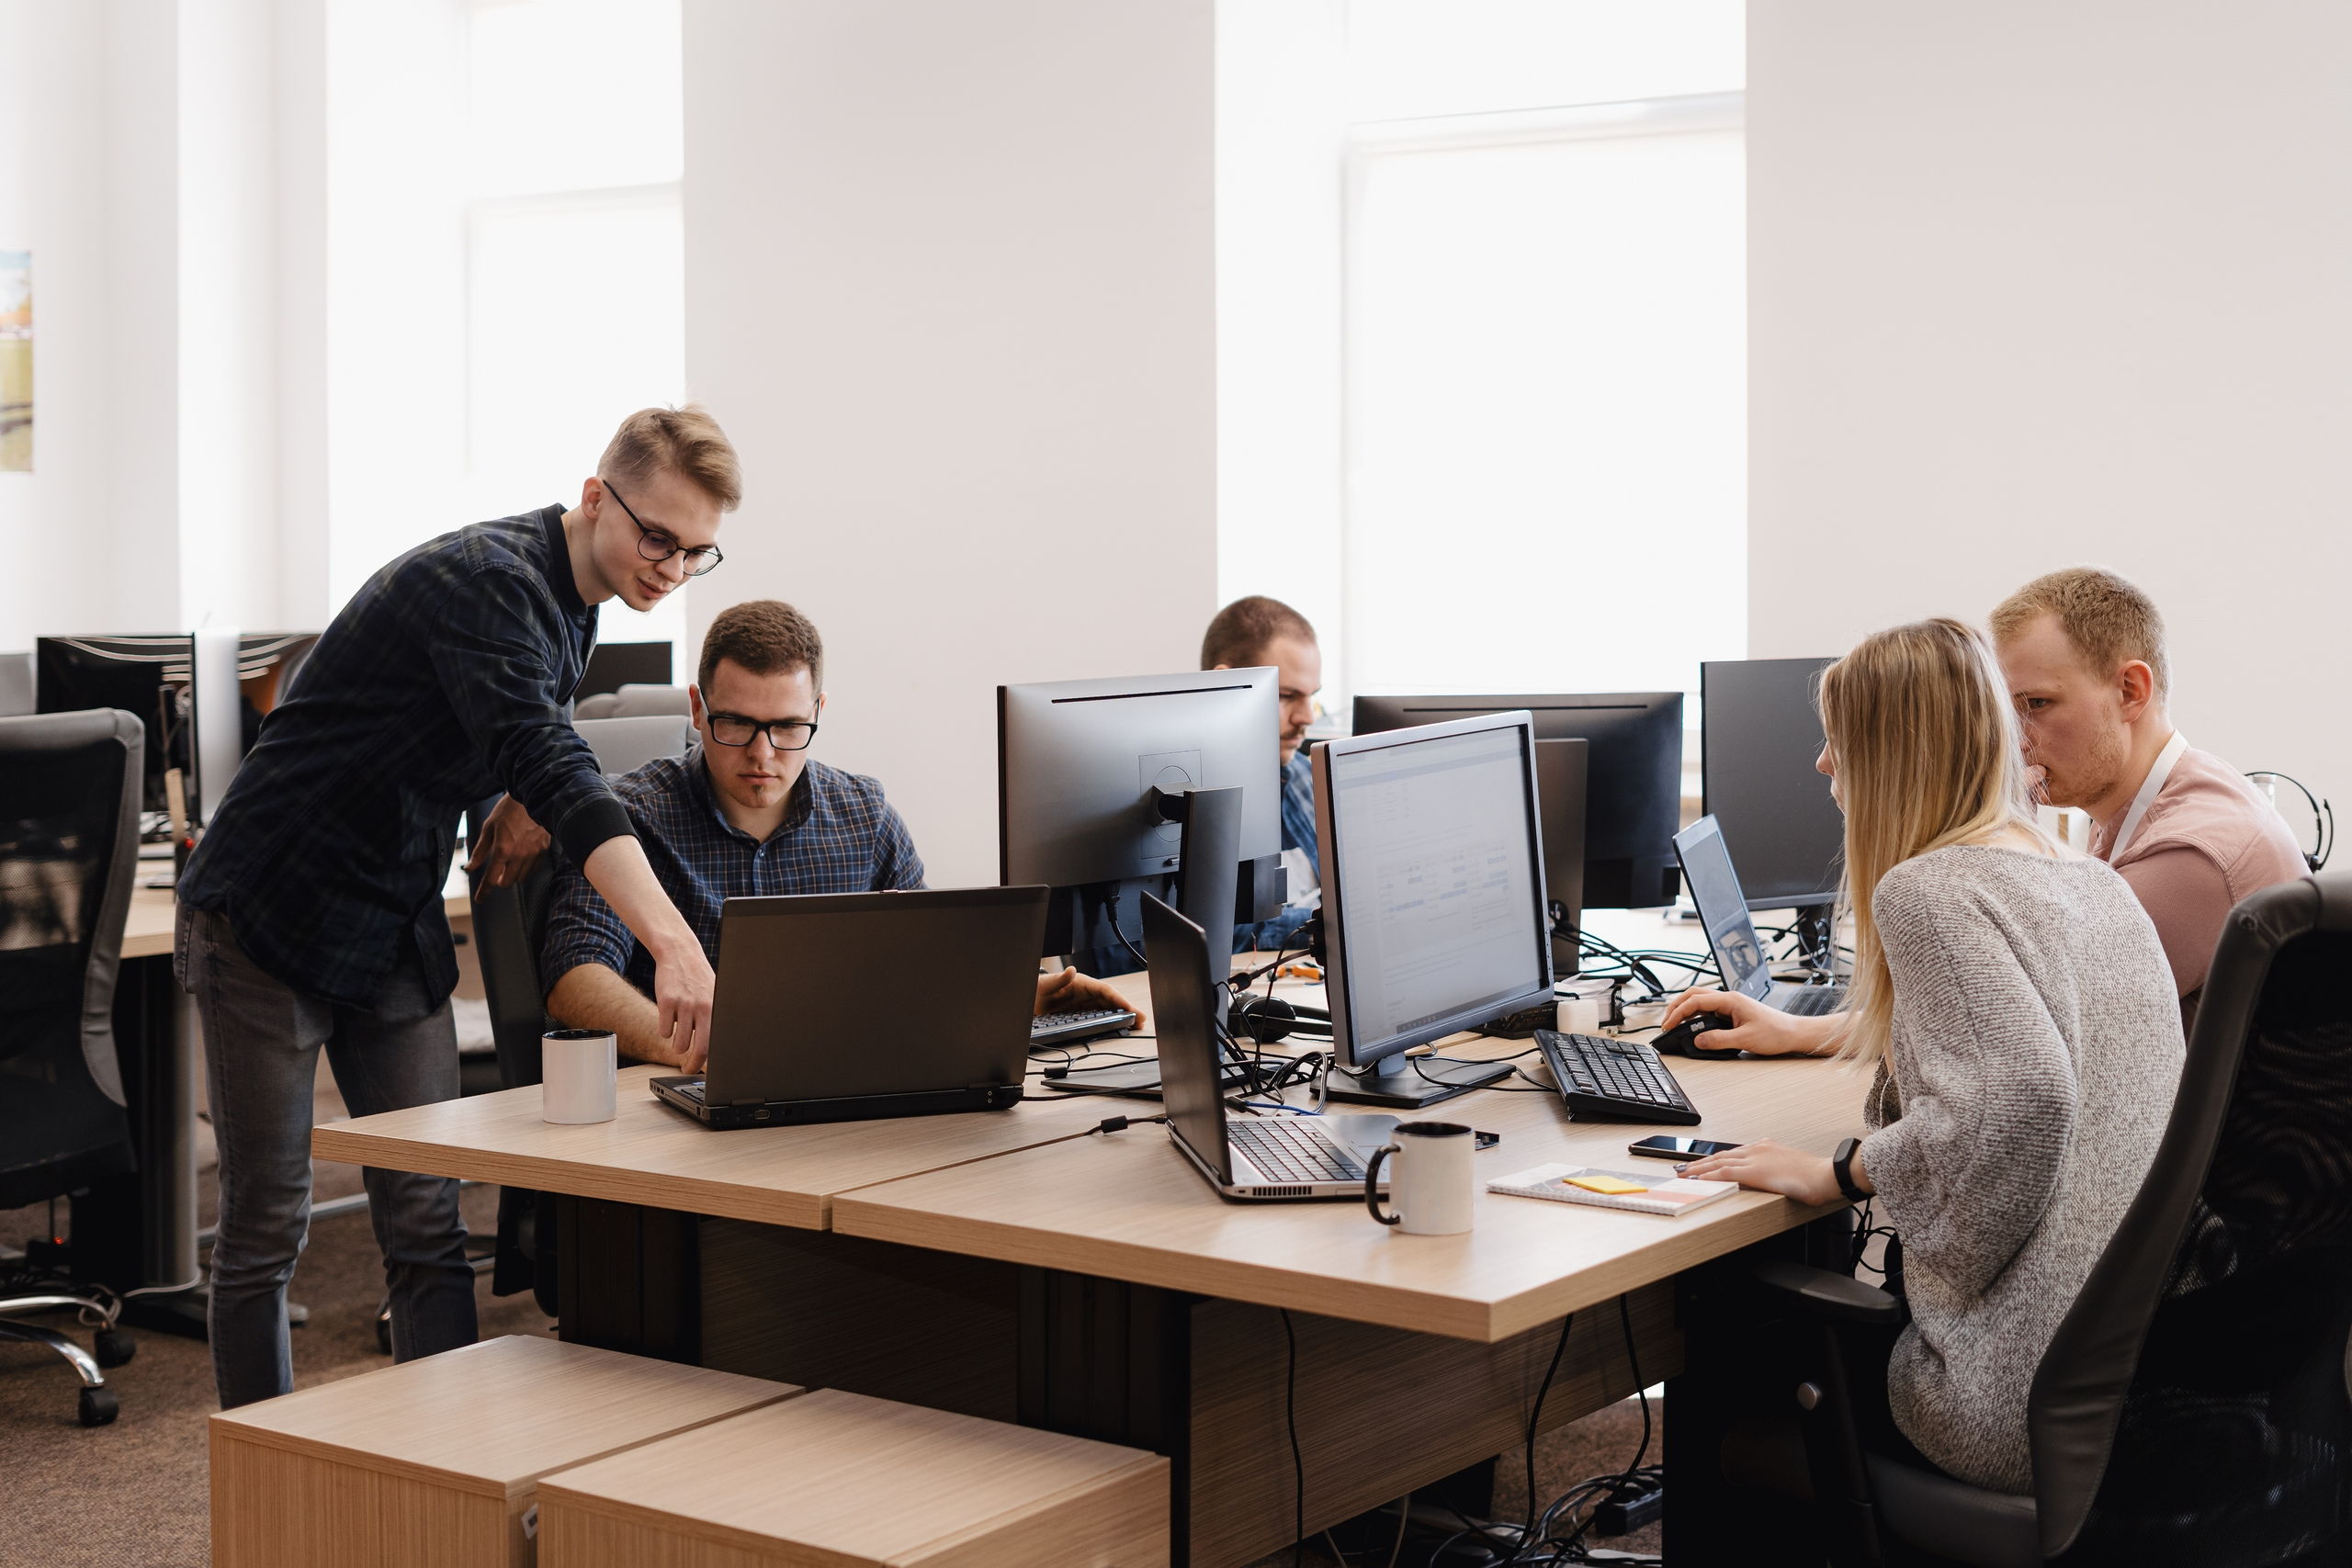


сценарии применения
Повышение квалификации специалистов ИБ
Корпоративные центры обучения
Обучение сотрудников компаний
Использование в образовательных учреждениях

Slide 13

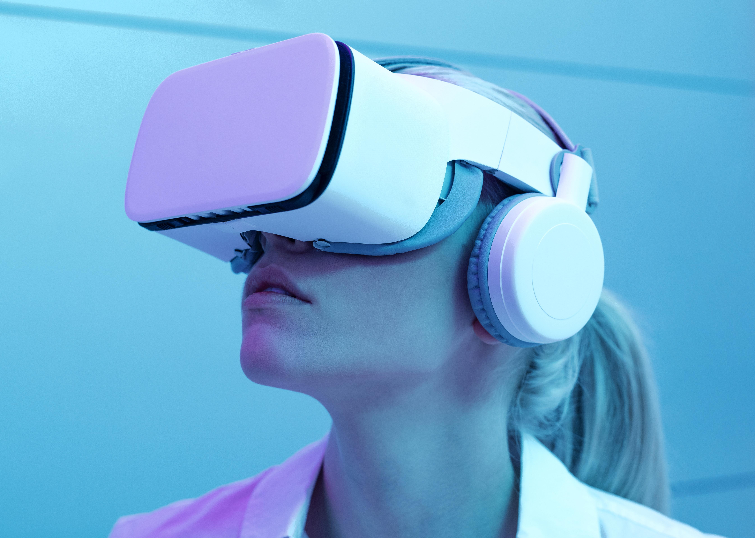
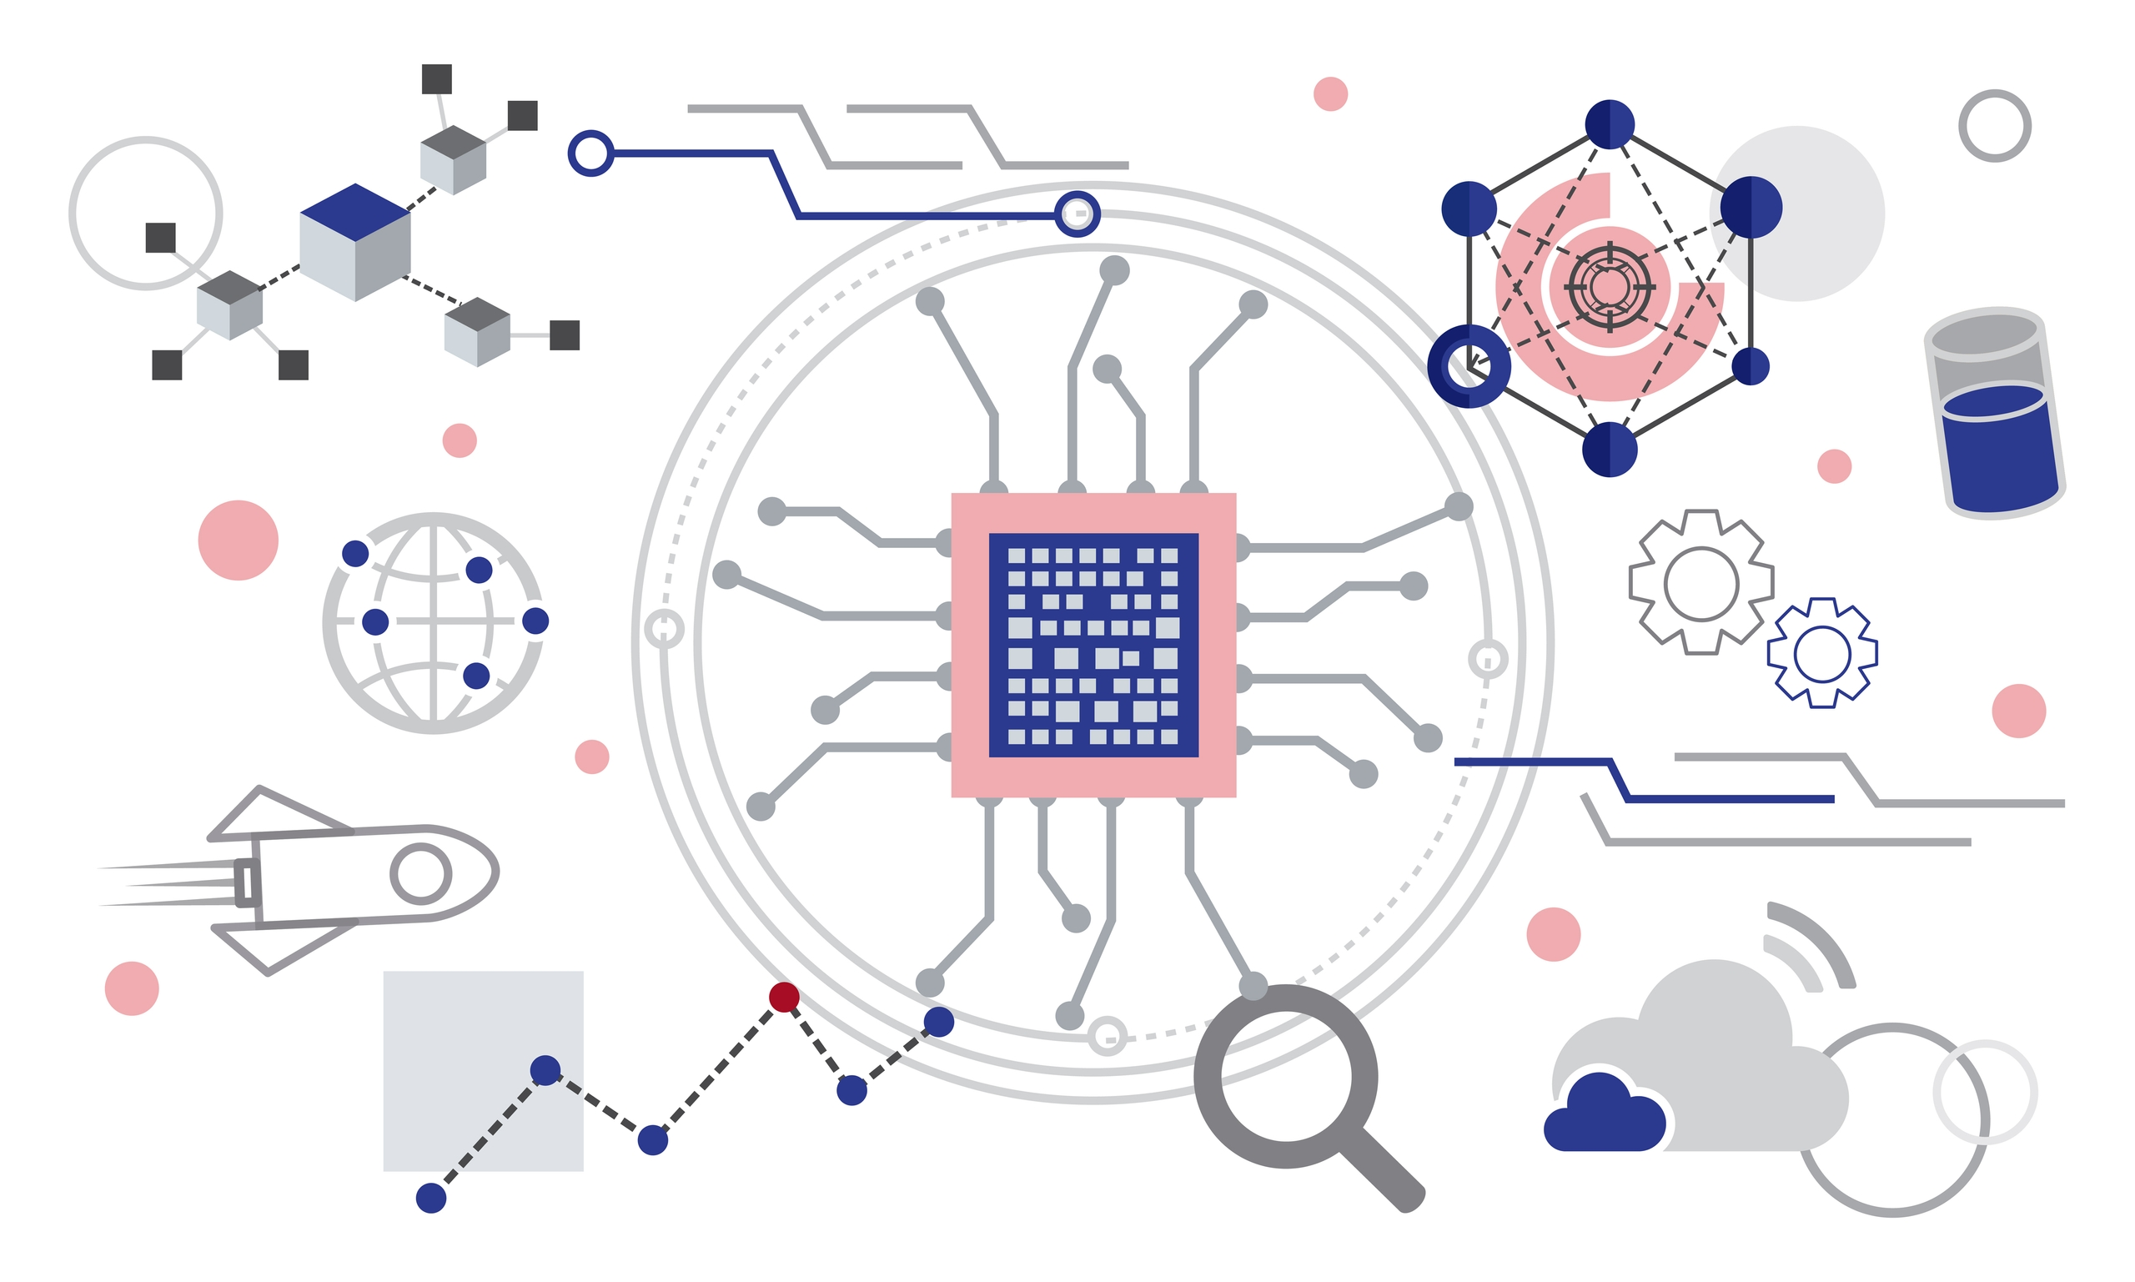
Технологическое ядро
Технология
Виртуальная реальность (VR)
Клиент-серверная архитектура
Сценарное моделирование кибератак
Система оценки действий пользователя
За счёт чего достигается эффект
Полное погружение в среду
Имитация реальных ситуаций
Обучение через действие (learning by doing)
Адаптивные сценарии и геймификация
Критическая технология
Технологии виртуальной и дополненной реальности
Искусственный интеллект (в перспективе — адаптация сценариев)
Кибербезопасность

Slide 14
Конкуренты и аналоги
Характеристика продукта | Наша разработка | Stepik (онлайн-платформа, РФ) | NINJIO (США) | Modum Lab / Сноровка PRO (РФ)
Формат обучения | VR + геймификация | Онлайн-курсы | Видео + микрообучение | VR-тренажёры
Практика (действия пользователя) | Полная (решения в реальном времени) | Теория + тесты | Ограниченная (квизы) | Частично
Иммерсивность | Высокая (VR) | Отсутствует | Нет VR | Есть VR, но не под киберугрозы
Реалистичность атак | Высокая (сценарии атак) | Нет | Основано на реальных кейсах | Нет кибератак
Вовлечённость | Высокая (игра + VR) | Низкая | Средняя (видео-сторителлинг) | Средняя
Адаптация под пользователя | Планируется / частично | Нет | Персонализация обучения | Ограничена
Фокус на кибербезопасности | Полный | Частичный | Полный | Нет (общие навыки)
Локализация (РФ) | Да | Да | Нет | Да

Slide 15



Целевая аудитория
Службы ИБ
HR-отделы
Руководства компаний

Slide 16

Монетизация
Лицензия: 65 000 руб./мес
Годовая лицензия: 500 000 руб.
Аренда: 10 000 руб./неделя
Кастомные сценарии: от 100 000 руб.
Внедрение: 30 000 руб.

Slide 17
Рынок и потребители
TAM
~185 000
Общий объём рынка (TAM): ~185 000 потенциально заинтересованных организаций
SAM
~12 950
Доступный объём рынка (SAM) состоит из 7% от общего рынка. ~12 950 организаций являются платёжеспособными
SOM
~390
Реально достижимый объём рынка (SOM) включает в себя 3% от количества платёжеспособных организаций (~390)

Slide 18
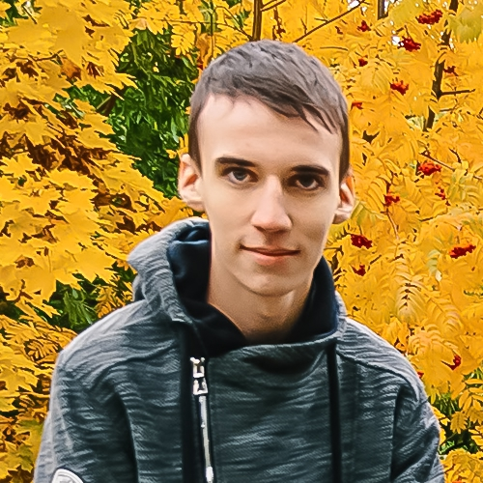
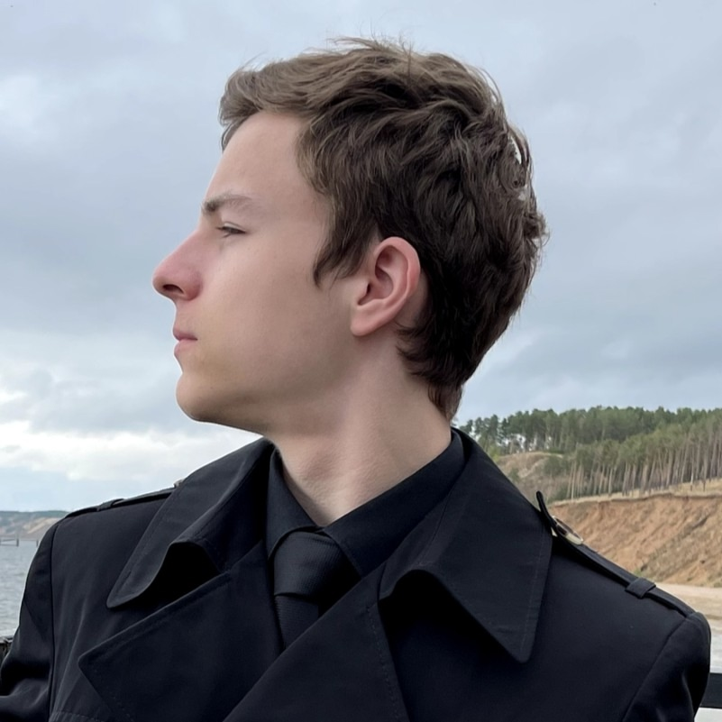
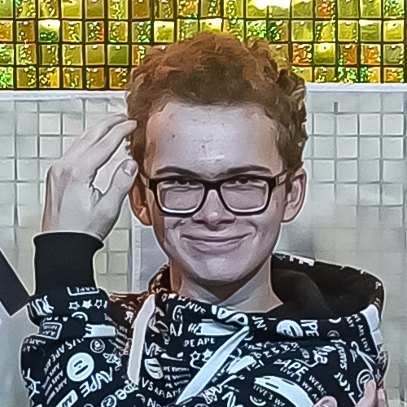
Команда
Тарпанов Кирилл Вадимович, 4 курс УлГТУ
Руководитель проекта, backend-разработчик
Разработка клиент-серверной архитектуры приложения, обработка результатов прохождения VR-сценариев, разработка модуля аналитики и формирования отчётов
Быкин Вадим Дмитриевич, 4 курс УлГТУ
3D-дизайнер, разработчик интерфейсов
Создание и оптимизация 3D-моделей виртуальной среды, разработка визуальной части VR-тренажёра, проектирование пользовательских интерфейсов и взаимодействия пользователя с объектами виртуальной среды
Кабанов Георгий Викторович, 4 курс УлГТУ
Unity-разработчик
Разработка логики VR-приложения, реализация интерактивных сценариев обучения, интеграция пользовательского взаимодействия с объектами виртуальной среды, оптимизация работы приложения

Slide 19

партнёры
СКБ «Метатория»
Площадка для разработки и тестирования ПО
Предоставление аппаратуры и помощь на начальных этапах разработки
Выход на потенциальных заказчиков

Slide 20
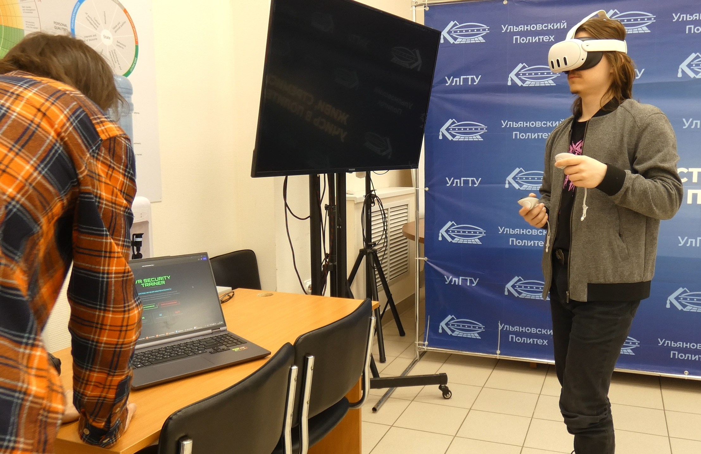
Уровень готовности технологии
Идёт разработка прототипа
В текущую концепцию вносятся корректировки по ходу разработки

Slide 21
запрос
Категория | Чего не хватает
Компетенции | Специалист по ИБ, маркетолог
Продвижение | Узнаваемость, кейсы, демо-материалы
Партнёрство | Дистрибьюторы VR-оборудования
Финансирование | Средства на разработку, оборудование, пилотные запуски

Slide 22
Спасибо за внимание!
Тарпанов Кирилл Вадимович
Почта: kirilltarpanovv@yandex.ru
Телефон: +7 (937) 030 1390
ВК: https://vk.com/metalhead_inside

